Slide 1
모임 진행과정 소개
머신러닝 분류
분류별 설명

Slide 2
모임 진행 소개
머신러닝, 딥러닝 기본기 다지기
c++로 모델 구현해보기
본격 캐글 첫 삽 뜨기(파이썬으로 진행)
같이 메달 따기

Slide 3
머신러닝 분류
// 데이터가 주어지면 그 다음 데이터의 결과를 예측하는 것.
기계학습 : 지도학습, 비지도학습, 강화학습
- 지도학습 : 분류 , 회귀 // 애기한테 가르치는 거.
- 비지도학습 : 군집화 // 알아서 공부하는 것.
- 강화학습 : Q-Learining, DQN, Policy based Reinforcement Learning
// 카트라이더 타임어택 같은 트랙에서 시간을 줄이는 거.

Slide 4
분류별 설명 1
임의의
고양이, 개의
데이터셋
실제 사진 개
모델 만든 답 :
고양이
고양이 or 개

Slide 5
분류별 설명 2
분류 날씨의 영향으로 외출 할지 생각해볼 때
분류 | 습함 | 바람이 많이 붐 | 비싼 옷을 샀다. | 비가 옴 | 결과(외출 여부)
사람 1 | O | X | O | O | O
사람 2 | X | O | X | X | X
사람 3 | O | O | X | X | O
사람 N | O | X | X | O | O,X 예측

Slide 6
분류별 설명
회귀
목표 : 산 정상 위에 올라가라.

Slide 7
카메라로
나무를 찍었을때
카메라는 거꾸로 찍음.
렌즈에 닿아서
반대로 바꿔서
센서 입력 받음.
01010101010100
뉴럴 네트워크
뉴런
뉴런
시냅스
뉴런 끼리 전달해서 결과를 나오게 한다.

Slide 8
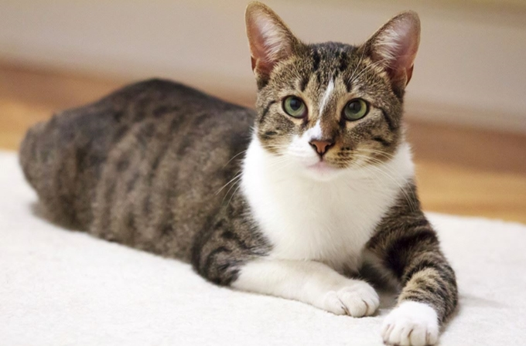
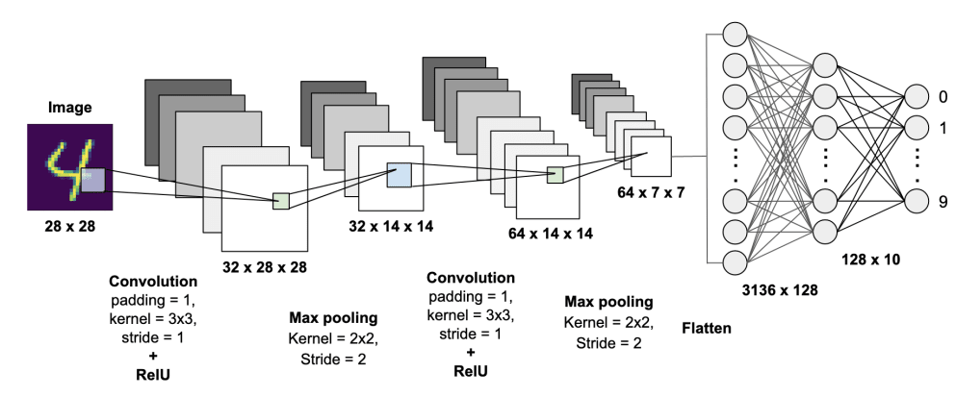
W(가중치)
52X 52
3X3
50 X 50 X 10
1
2
3
4
5
6
컨볼루션 필터
3X3X10

Slide 9

F(T) * G(t-T)
X
F(a) * G(c-a)
F(T) * G(t-T)
F(X)
a
G(F(X))
b
c

Slide 10
2
MAX - pooling
Min - pooling
average -pooling
25 X 25 X200
12 X 12 X 200
7
4
9
2
30 X 30 곱하기 30 X 1 -> 30 X 1

Slide 11
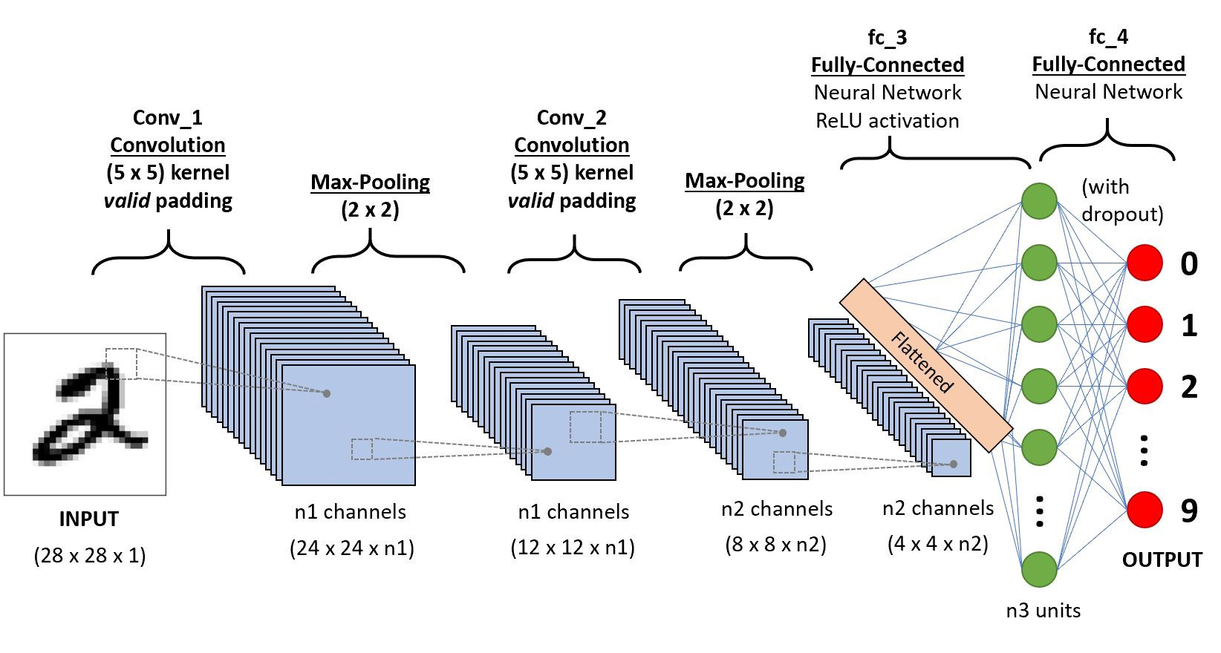
CNN: 컨볼루션 뉴럴 네트워크
고양이의 뇌를 본따서 만들었다.
컨볼루션 + 뉴럴 네트워크
컨볼루션
-> 신호 및 처리 시스템
Y = 5
Y= 2

Slide 12
완전연결층
나온 이미지들을 1열로 나열함
5 X 4 * 4 X 1 = 5 X 1

Slide 13
다음 모임 일정
매주 월요일 오후 8시 (시험기간은 제외)
파이썬 문법 , Pandas(판다스), NumPy(넘파이)
가 뭔지 간단히 알아보기
선형대수학, 미적분, 통계, 영어 잘하신다면 엄청 도움됨.
(저는 잘 못함)

Slide 14
목차
0. 머신러닝 설명
1. 선형 회귀
2. 로지스틱 회귀
3. 퍼셉트론이란
4. 신경망이란 - 손실 함수 종류, 기울기 종류
5. 학습
6. 역전파

Slide 15
X = [1, 2, 3, 4 7]
Y = [3, 5, 7, 9 11] Y = 2X + 1 Y=3
선형 회귀
Y
서로 어떤 관계가 있는지 찾음.
1 2 3 4 7
X

Slide 16
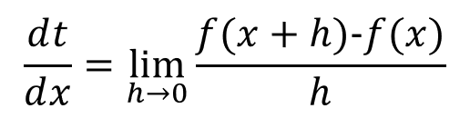
X = [1, 2, 3, 4 7]
Y = [3, 5, 7, 9 11] Y = 2X + 1
선형 회귀
Y
모든 점에 대해서 선하나를
잘 그어주는거
1 2 3 4 7
X

Slide 17
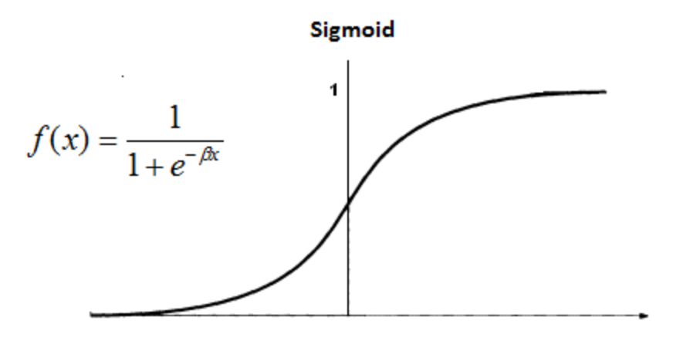
결과가 0 ~ 1 사이에 값으로 나타나짐
0.5 보다 크면 1이라고 치고
0.5보다 작으면 0이라고하면
분류가 가능해짐.
로지스틱 회귀
if ( 결과 >= 0.5) 데이터 = 1
else if (결과 < 0.5) 데이터를 0

Slide 18
인공신경망
입력
출력
뉴런
시냅스
뉴런
퍼셉트론

Slide 19
퍼셉트론
Y = ax + b - > H(x) = Wx + B
H: 가설 (hypothesis)
W: 가중치 (weight)
B: 편향 (bias)
입력층 X1 = 3, X2 = 5, 정답T = 7
출력층
입력층 출력층
H = (x1*W1 + x2* W2 )+ B
만약 H = 7이면, 완벽하게 학습됨.
만약 H = 4이면, 틀림
오차 = T - H = 3
컴퓨터로 W1, W2 B 수정
X1
H = 5 틀림
W1
H = 7
될때까지
X2
W2
B

Slide 20
퍼셉트론
뉴런: 동그라미
화살표: 시냅스
뉴런
입력층 은닉층 출력층
입력층 출력층
X1
W1
Y
X2
W2
B

Slide 21
은닉층 x값이 많아지고
레이어 수가 엄청 많아지면
신경망 (뉴럴 네트워크)
레이어 1
레이어2
레이어 3
입력층 은닉층 출력층
X1
W 무수히 많은 가중치
X1
Y != T
W
Y
X2
X2
X3
Y : 0.594
(T-Y)
T : 1.2 ->오차: 0.7

Slide 22


손실 함수 종류
손실함수 : E // 데이터가 얼만큼 틀렸는지 확인.
출력 정답데이터
평균 제곱 오차(Mean Squared Error, MSE)

Slide 23
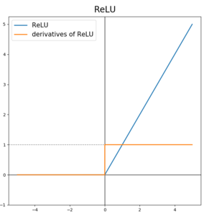
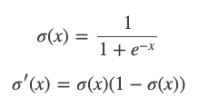
활성화 함수 종류
MAX( 0 , DATA )
1. 시그모이드, ReLU, 하이퍼볼릭 탄젠트 등등등

Slide 24
만약 정답데이터가 이진화
0 ~ 1 사이값로 예측 할 때
입력층 은닉층 출력층
X1
X1
Y
X2
X2
X3

Slide 25
다음 모임 일정
매주 수요일 오후 8시 (시험기간은 제외)
파이썬 문법, Pandas(판다스), NumPy(넘파이)
--> 미리미리 천천히 살펴보기

Slide 26
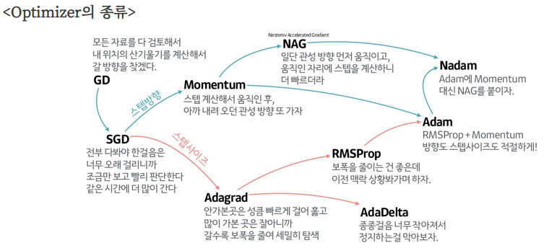
2주차 모임 진행
목차 (혼자 공부하는 머신러닝 참고)
1. 훈련세트, 테스트세트
2. 전처리
3. 교차 검증
4. 순전파 역전파
5. optimizer 종류
( GD, SGD, Momentum, Adagrad, RMSProp, Adam )

Slide 27
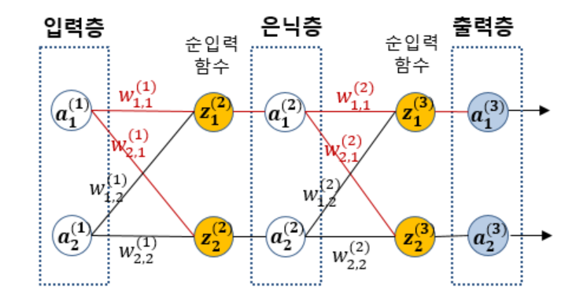
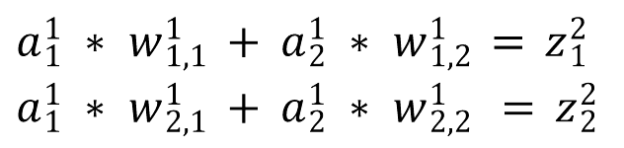
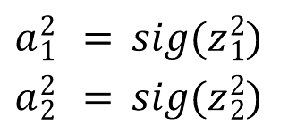
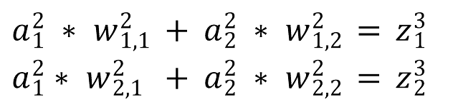
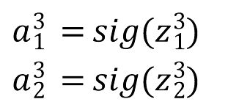
$$a_{1}^{1} * w_{1,1}^{1} + a_{2}^{1} * w_{1,2}^{1} = z_{1}^{2}$$
$$a_{1}^{1} * w_{2,1}^{1} + a_{2}^{1} * w_{2,2}^{1 } = z_{2}^{2}$$
순전파 : feedforward
$$a_{1}^{2} = sig(z_{1}^{2})$$
$$a_{2}^{2} = sig(z_{2}^{2})$$
$$a_{1}^{2} * w_{1,1}^{2} + a_{2}^{2} * w_{1,2}^{2} = z_{1}^{3}$$
$$a_{1}^{2}* w_{2,1}^{2} + a_{2}^{2} * w_{2,2}^{2} = z_{2}^{3}$$
$$a_{1}^{3} =sig(z_{1}^{3})$$
$$a_{2}^{3} =sig(z_{2}^{3})$$

Slide 28
역전파 : backpropagation (backward)
T = 10 , 4
오차 5, 1
5
3
a31
w1,11

Slide 29
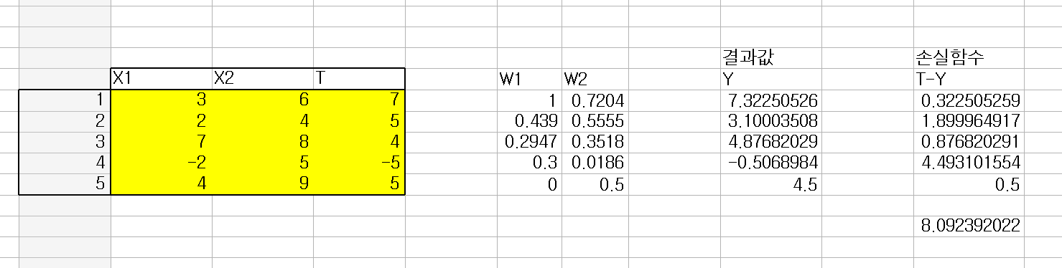

Slide 30
다음 모임까지 할일
1. 이번주차 복습 잘하기
2. 파이썬, 판다스, 넘파이 대충 살펴보기
막 가져다가 쓴다는 느낌으로 살펴보기

Slide 31
파이썬, 판다스, 넘파이
캐글 타이타닉

